Slide 1

SELAMAT BERGABUNG DI UNW

Slide 2

BIRO ADMINISTRASI AKADEMIK DAN KEMAHASISWAAN
BAAK UNW

Slide 3
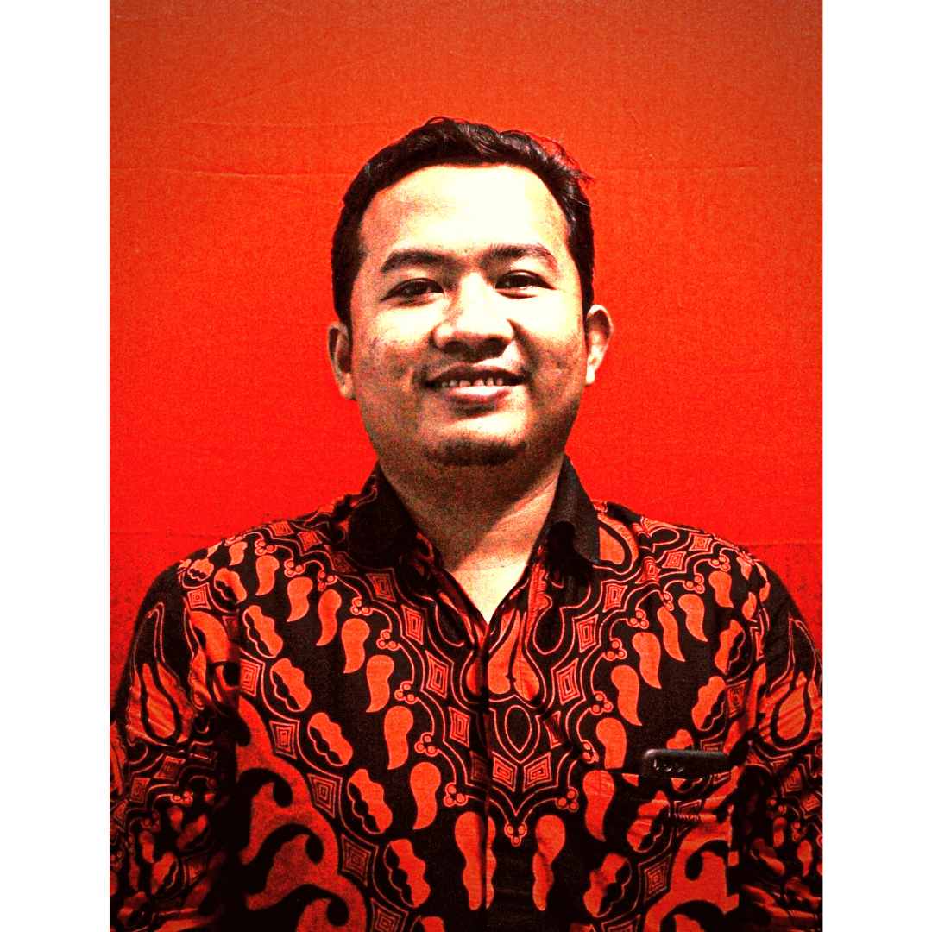

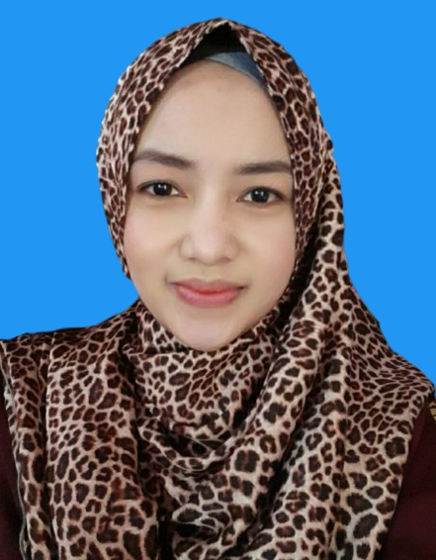

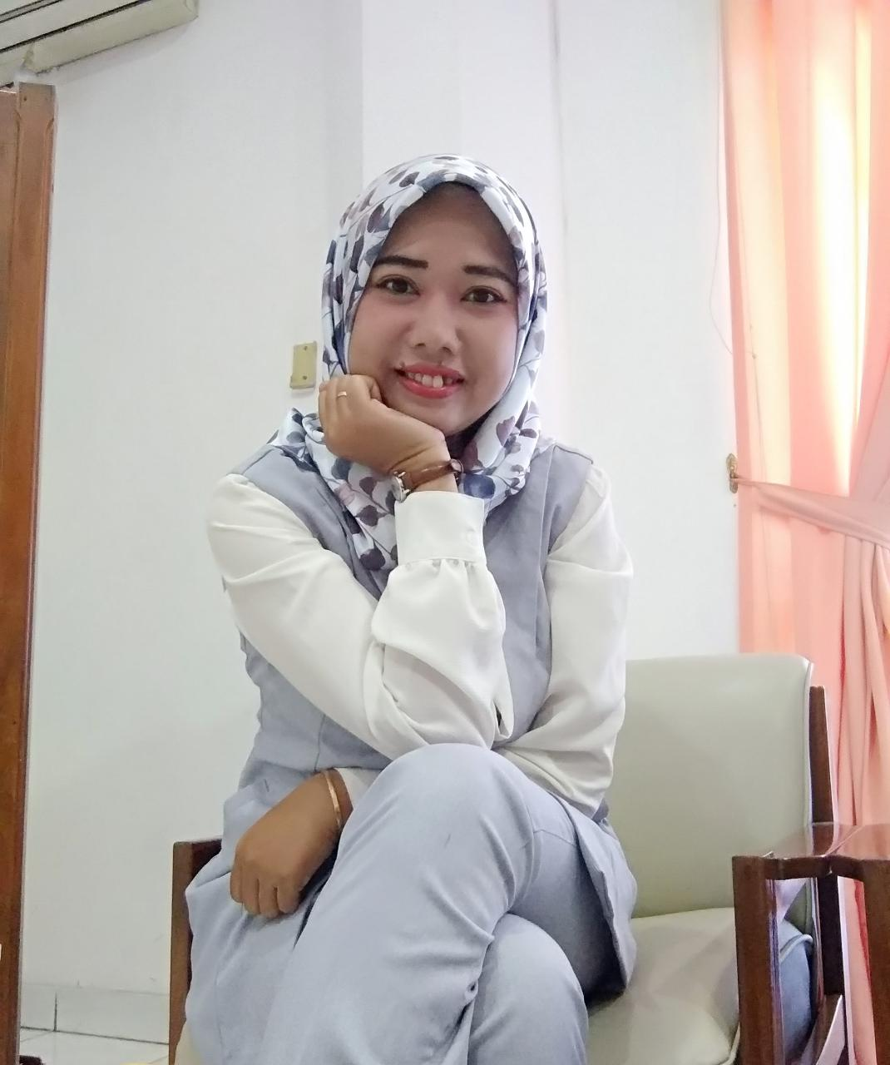
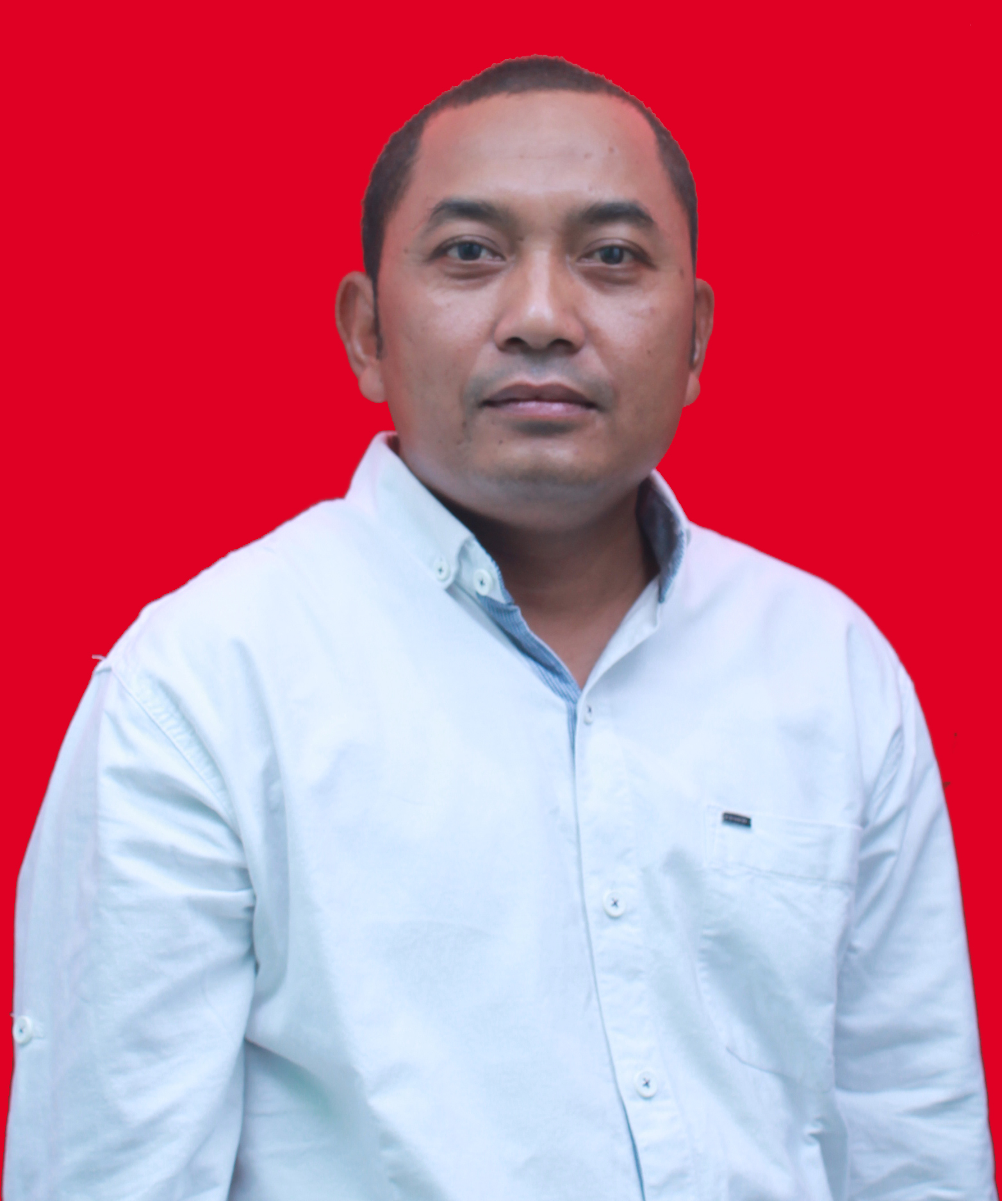
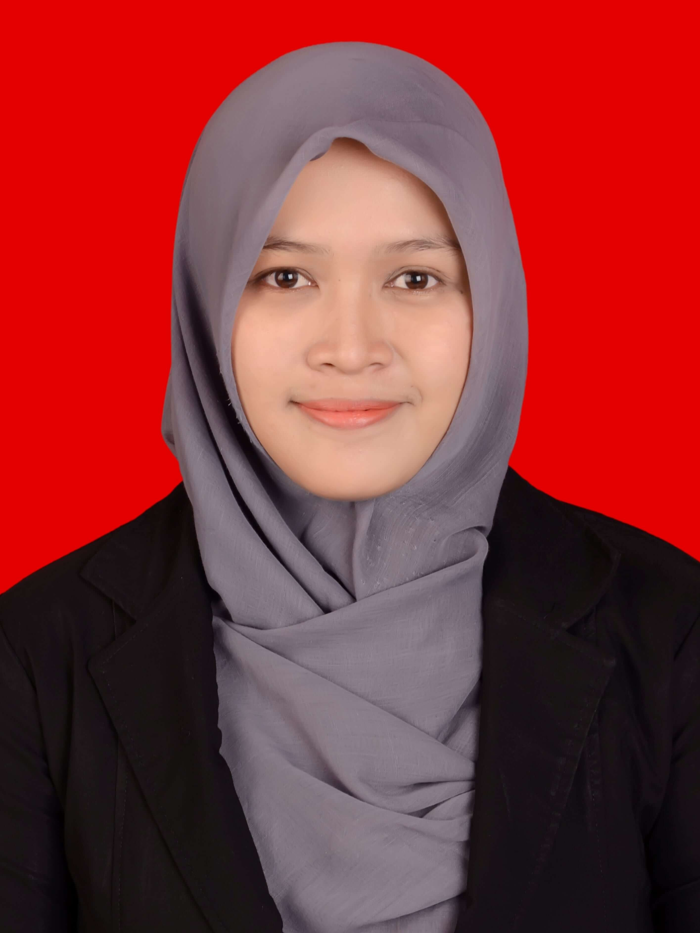
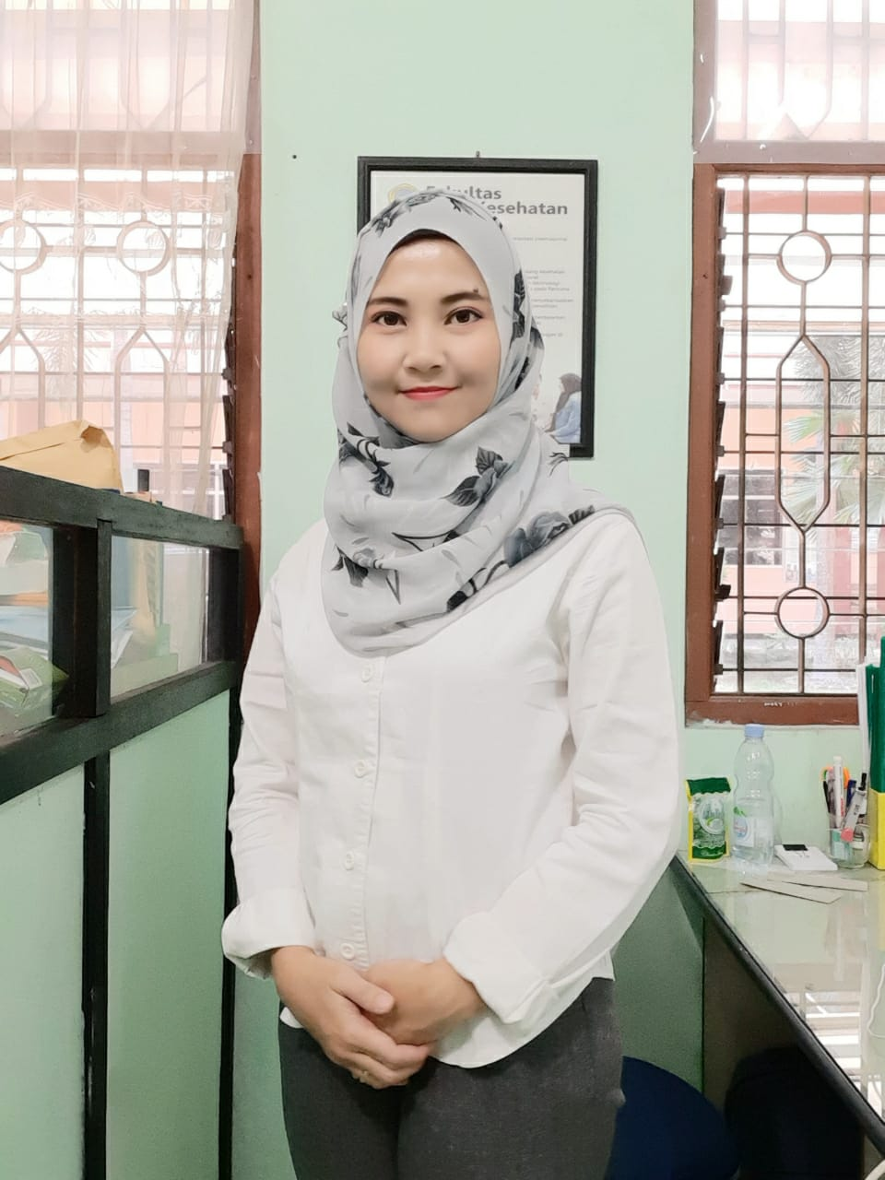


STRUKTUR ORGANISASI
BAAK UNW
Ka. Biro Admimistrasi Akademik dan Kemahasiswaan
Agung Wibowo
Kepala Bagian Administrasi Akademik
Nurhidayati
Kepala Bagian Administrasi Kemahasiswaan dan Alumni
Senja Dwi Prasetyani
Kepala Bagian Pengembangan dan Kerjasama
PE Ismailiyanto
Bagian Akademik
Universitas
Eva Antriyani
Bagian Akademik dan Kemahasiswaan
Fakultas Kesehatan.
ISBANDI
Bagian Akademik dan Kemahasiswaan
Fakultas Kesehatan
Wina Febi
Bagian Akademik
dan Kemahasiswaan Fakultas Ekonomi Hukum dan Humaniora, Fakultas Komputer dan Pendidikan
Tut Wuri Handayani
Bagian Akademik
Universitas
Belva Fahrozi
Bagian Kemahasiswaan Universitas
Cahya Nugraheni

Slide 4
PANDUAN AKADEMIK DAN KEMAHASISWAAN
Dapat dilihat pada siakad.unw.ac.id pada akun masing-masing mahasiswa di menu Informasi Panduan:
  Panduan Akademik
  Kode Etik Mahasiswa
  Panduan Penyusunan Tugas Akhir
  Panduan Registrasi

Slide 5

ADMINISTRASI AKADEMIK
Sistem Informasi Akademik meliputi KRS, KHS, Transkrip Nilai, Ijazah dan alur registrasi dapat dilihat di siakad.unw.ac.id
Status Keaktifan Mahasiswa (Aktif, Cuti, Non-Aktif/Mangkir)
Pencatatan Data Akademik mahasiswa di Pangkalan Data Pendidikan Tinggi
(pddikti.kemendikbud.go.id)

Slide 6
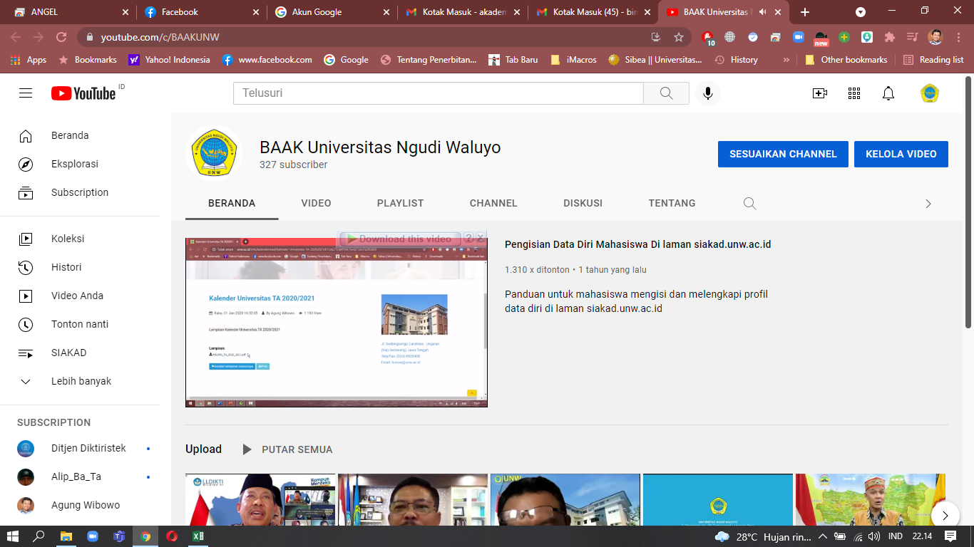
PANDUAN PENGISIAN BIODATA DAN KRS MAHASISWA

Slide 7
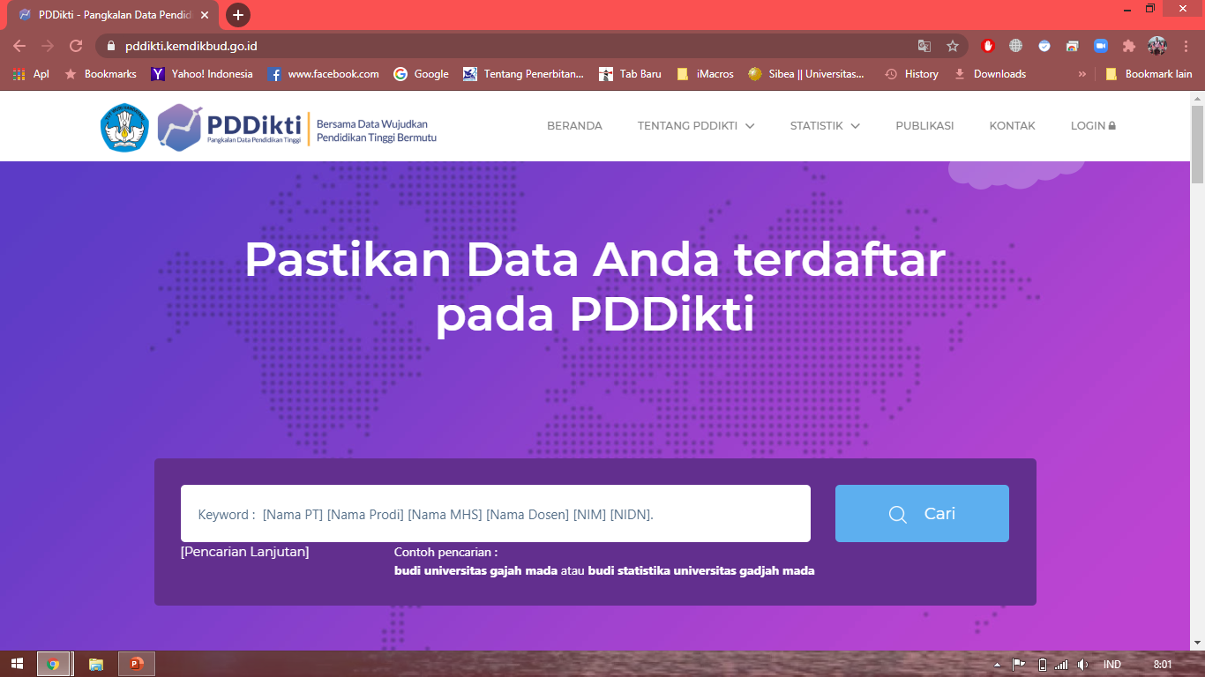

Slide 8
ADMINISTRASI KEMAHASISWAAN
Informasi Nomor Induk Mahasiswa (NIM) di siakad.unw.ac.id pada menu info akademik
Keaktifan dalam mengikuti kegiatan kemahasiswaan SKPI (Surat Keterangan Pendamping Ijazah)
Beasiswa

Slide 9
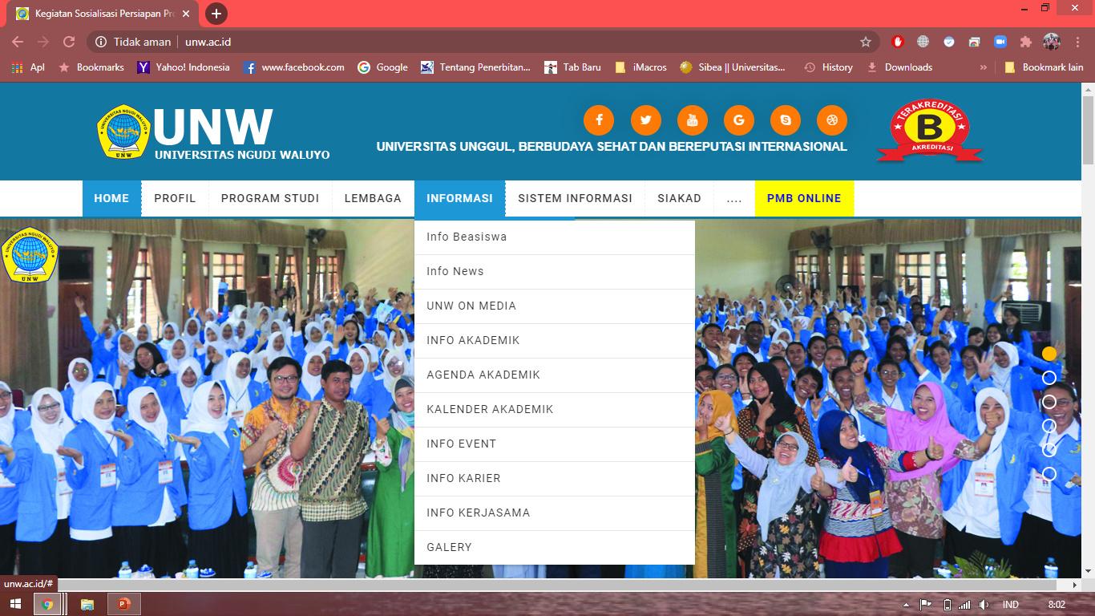

Slide 10

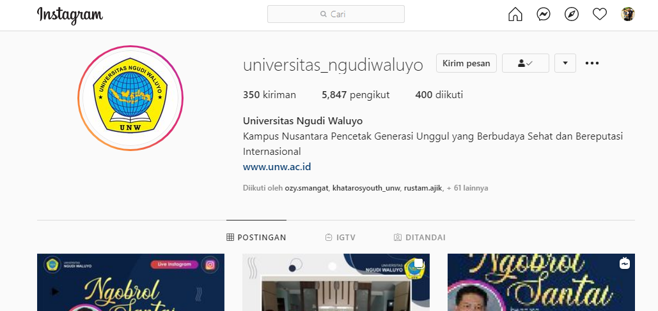
Mail to :
baak@unw.ac.id
Kemahasiswaan@unw.ac.id
akademik@unw.ac.id

